Slide 1
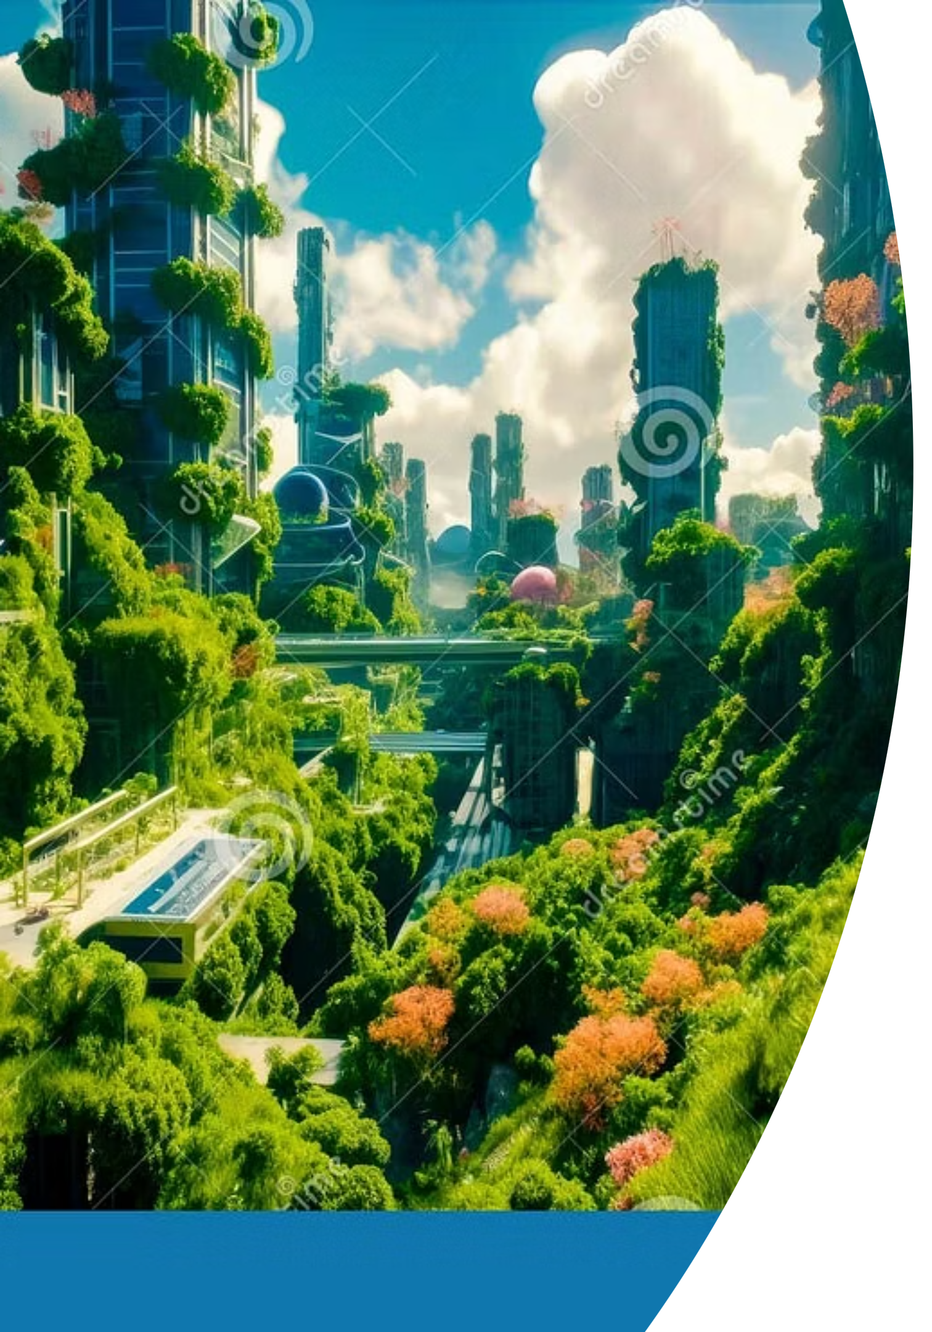
Федеральное государственное бюджетное образовательное учреждение высшего образования «МИРЭА — Российский технологический университет» (РТУ МИРЭА)
Экологические риски и экологические возможности искусственного интеллекта
Дисциплина: Правовое регулирование сферы искусственного интеллекта и интеллектуальной собственности
Преподаватель: Самогин А.С.
Институт: РТУ МИРЭА
Год: 2026
Выполнил: Мухаметшин А.Р., группа ББМО-01-25

Slide 2



Введение: ИИ как инструмент двойного назначения в экологии
Искусственный интеллект стремительно становится одним из ключевых факторов в решении глобальных и национальных экологических проблем. Благодаря способности обрабатывать колоссальные массивы данных, выявлять скрытые закономерности и строить прогностические модели, ИИ открывает принципиально новые горизонты для экологического мониторинга, управления ресурсами и предотвращения катастроф.
Цель презентации
Проанализировать возможности и риски применения ИИ в контексте российской и мировой экологической повестки, опираясь преимущественно на отечественные источники и опыт российских организаций.
Актуальность
В России активно исследуется и внедряется ИИ для мониторинга, прогнозирования и управления экологическими процессами — от АЭС до лесного хозяйства.
Вместе с тем, являясь мощным инструментом, ИИ несёт в себе и потенциальные риски — от манипуляции общественным мнением до значительного энергопотребления при обучении крупных моделей.

Slide 3





Возможности ИИ для экологии: Инструмент прогресса
Обработка больших данных
Прогнозное моделирование
ИИ анализирует огромные массивы информации, выявляя скрытые закономерности в исторических и спектральных данных. По словам вице-президента РАН Степана Калмыкова, это позволяет качественно улучшить понимание экологических процессов.
ИИ применяется для прогнозирования технологических процессов и обеспечения экологической безопасности на промышленных объектах. Пример — Нововоронежская АЭС, где модели предсказывают отклонения заблаговременно.
Цифровые двойники
Мониторинг и контроль
Создание цифровых копий промышленных объектов позволяет минимизировать гипотетические экологические риски и повышать операционную эффективность ещё на стадии проектирования. (Директор по цифровизации проекта «Прорыв» А. Федоровский)
ИИ помогает в мониторинге загрязнения атмосферы и водоёмов, предотвращении лесных пожаров, оптимизации водных ресурсов, повышении энергоэффективности и сохранении биоразнообразия. (Исследование AICentre МГИМО)

Slide 4
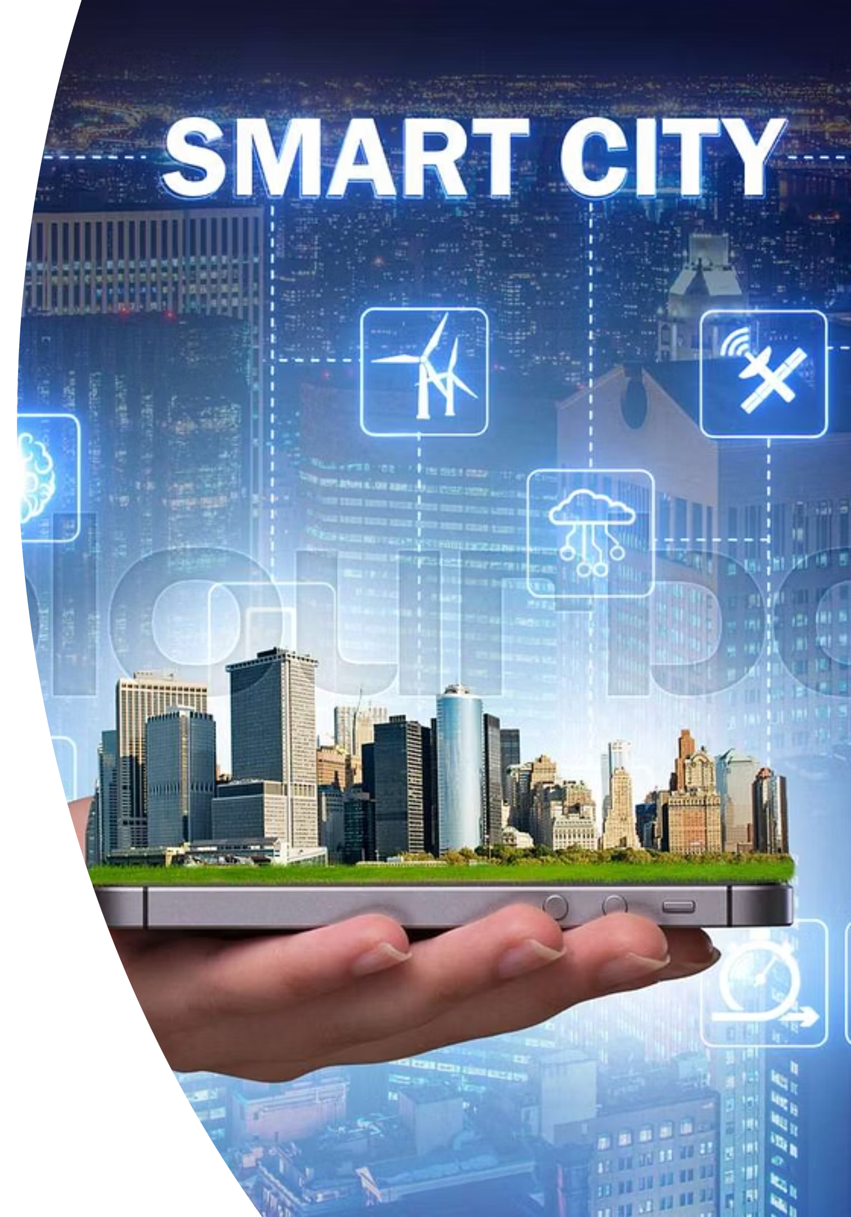
Российский опыт применения ИИ в экологии
Росприроднадзор и НИУ ВШЭ
Проведено первое в России совместное исследование эффективности ИИ в решении экологических задач. ИИ-системы консультируют сотрудников по экологическому законодательству, ускоряют подготовку отчётности и помогают формировать ESG-стратегии для предприятий различных отраслей.
Промышленное применение
ИИ внедрён для управления энергопотреблением зданий в Москве, оптимизации технологических процессов на атомных электростанциях (Нововоронежская АЭС) и в топливном дивизионе «Росатома» — АО «ТВЭЛ». Экономия энергии и снижение выбросов достигаются за счёт интеллектуальной оптимизации в режиме реального времени.
Контрольно-надзорная деятельность
Росприроднадзор активно внедряет беспилотные летательные аппараты, AI-помощников и VR-технологии. Это позволяет значительно повысить эффективность инспекций, оперативно выявлять нарушения и снижать антропогенную нагрузку на окружающую среду.

Slide 5

ИИ как помощник человека: ускорение и точность
Одним из наиболее значимых преимуществ ИИ является способность резко сократить временные затраты на аналитику. По свидетельству вице-президента РАН Степана Калмыкова, задачи, на решение которых у специалиста ушли бы годы рутинной работы, ИИ выполняет за считанные минуты — будь то обработка спектральных данных или анализ экологических трендов за десятилетия.
1
Сокращение сроков анализа
Годы исследований — в минуты машинной обработки данных.
2
Доступность информации
Мгновенные ответы на запросы по экологическому праву и нормативам.
Практический эффект
Заместитель Руководителя Росприроднадзора Владимир Чернышев отметил, что ИИ существенно повышает доступность экологической экспертизы для бизнеса, государственных органов и населения, обрабатывая запросы по законодательству в режиме реального времени.
3
ESG-консультирование
Автоматические рекомендации по экологическим стратегиям для предприятий.

Slide 6
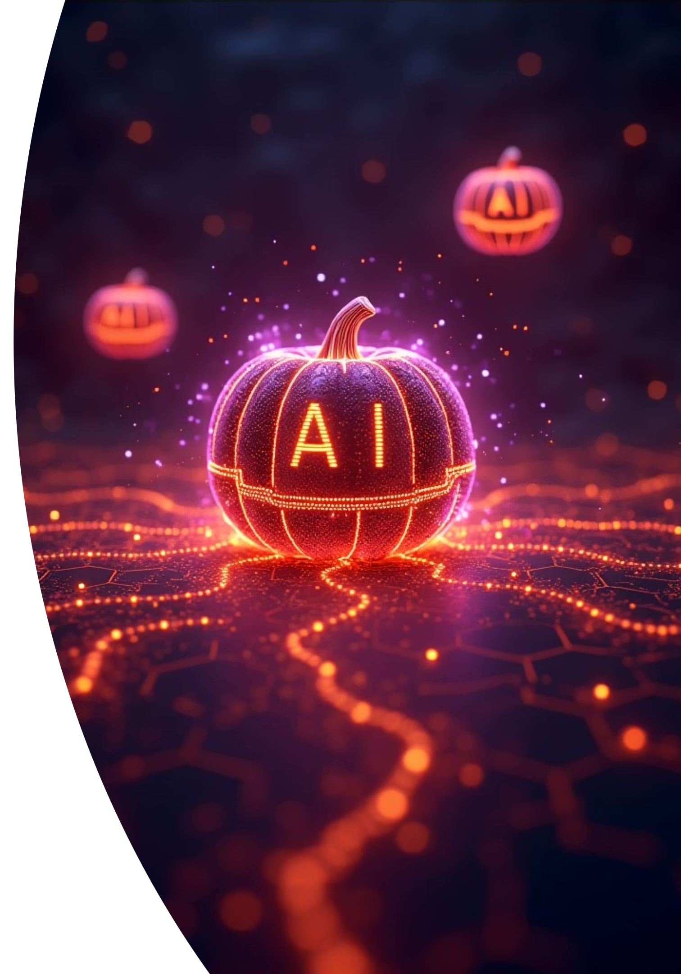
ИИ: Мост между технологиями и природой
Искусственный интеллект не противостоит природе — он становится инструментом её защиты. Способность систем ИИ видеть то, что скрыто от человеческого глаза в терабайтах экологических данных, превращает технологии в союзника окружающей среды.
🌿 Экосистемы
Мониторинг биоразнообразия и лесного покрова через спутниковые данные
💧 Водные ресурсы
Прогнозирование паводков, контроль качества воды в режиме реального времени
🔥 Пожарная безопасность
Раннее обнаружение лесных пожаров по тепловым аномалиям со спутников
⚡ Энергетика
Оптимизация потребления энергии и снижение углеродного следа предприятий

Slide 7



Риски ИИ в экологии: Новые вызовы
⚠️ Ключевые угрозы
Риск «зелёного камуфляжа»
ИИ-инструменты могут использоваться недобросовестными компаниями для имитации экологической ответственности без реальных изменений — так называемый «гринвошинг» нового поколения.
Манипуляции и дезинформация
ИИ может генерировать поддельный контент (видео, тексты) для манипуляции общественным мнением и нанесения репутационного ущерба предприятиям. (Г.Д. Фонда им. В.И. Вернадского О. Плямина)
Пробелы законодательства
Риск зависимости от данных
Некорректные или предвзятые обучающие данные могут приводить к ошибочным экологическим прогнозам с серьёзными последствиями для принятия управленческих решений.
В России существуют значительные пробелы в нормативной базе и ограниченное финансирование для развития экологически ответственных ИИ-решений. (AICentre МГИМО)
Высокое энергопотребление
Законодательный вакуум
Отсутствие специализированных норм об ответственности ИИ-систем за экологический ущерб создаёт правовую неопределённость для бизнеса и регуляторов.
Обучение и эксплуатация крупных языковых моделей требуют колоссальных энергетических ресурсов, создавая дополнительную нагрузку на энергосистему и увеличивая углеродный след.

Slide 8


Ответственность и будущее: Человек в центре принятия решений
По итогам экспертной дискуссии Фонда им. В.И. Вернадского, специалисты единодушны: ИИ должен оставаться идеальным помощником, а не самостоятельным актором. Финальное слово в критически важных экологических решениях должно оставаться за человеком — экспертом, который несёт ответственность перед обществом и законом.
Концепция «суверенной социальной экологии»
Российские исследователи (Russian Journal of Management) предлагают системный подход к использованию ИИ в социальной экологии — с применением институциональных механизмов государственного регулирования, чёткими стандартами прозрачности алгоритмов и обязательной экологической экспертизой ИИ-систем.
Прогрессивная стратегия для бизнеса
Вместо попыток скрыть экологические нарушения с помощью ИИ-технологий компании должны использовать их для реального предотвращения нарушений и достижения целей устойчивого развития.
1
Прозрачность алгоритмов
2
Государственный надзор
3
Ответственность разработчиков

Slide 9


Российские модели ИИ в экологии: Рейтинг
По результатам совместного исследования Росприроднадзора и НИУ ВШЭ — первого в России систематического тестирования ИИ-моделей на знание отечественного экологического законодательства — был составлен следующий рейтинг:
Место
Модель ИИ
Примечание
Вызов для отечественных разработчиков
Иностранные модели опережают российские аналоги в знании собственного экологического законодательства РФ. Это ставит вопрос о необходимости целенаправленного обучения отечественных ИИ на российской правовой базе.
🥇 1
Grok AI
Лидер по знанию российского экозаконодательства
🥈 2
Qwen (Китай)
Высокая точность ответов по нормативной базе РФ
Динамичность рейтинга
Рейтинг будет регулярно обновляться с учётом обучаемости моделей, выхода новых решений и изменений в российском экологическом законодательстве.
🥉 3
DeepSeek (Китай)
Сильная юридическая база, быстрая обучаемость
4
Yandex GPT
Лучшая отечественная модель в рейтинге
5
GigaChat (Сбер)
Второй отечественный игрок, активно развивается

Slide 10
Заключение: Баланс между прогрессом и безопасностью
🌱 Беспрецедентные возможности
⚖️ Осознанное управление рисками
🤝 Синергия человека и ИИ
Ключ к устойчивому будущему — не замена человека машиной, а их сотрудничество: ИИ как инструмент усиления человеческих возможностей при сохранении ответственности за решения.
ИИ открывает новые горизонты для экологического мониторинга, прогнозирования катастроф, оптимизации ресурсов и достижения целей устойчивого развития в России и мире.
Энергопотребление, дезинформация, законодательные пробелы и зависимость от данных требуют системного подхода, нормативного регулирования и ответственности разработчиков.
«Искусственный интеллект должен стать союзником природы, а не источником новых угроз. Это возможно только при условии ответственного подхода, прозрачного регулирования и постоянного диалога между наукой, бизнесом и государством.»
Источники: Росприроднадзор, НИУ ВШЭ, РАН, Фонд им. В.И. Вернадского, AICentre МГИМО, Russian Journal of Management, материалы экспертных дискуссий по ИИ и экологии (2023–2025)

